Slide 1
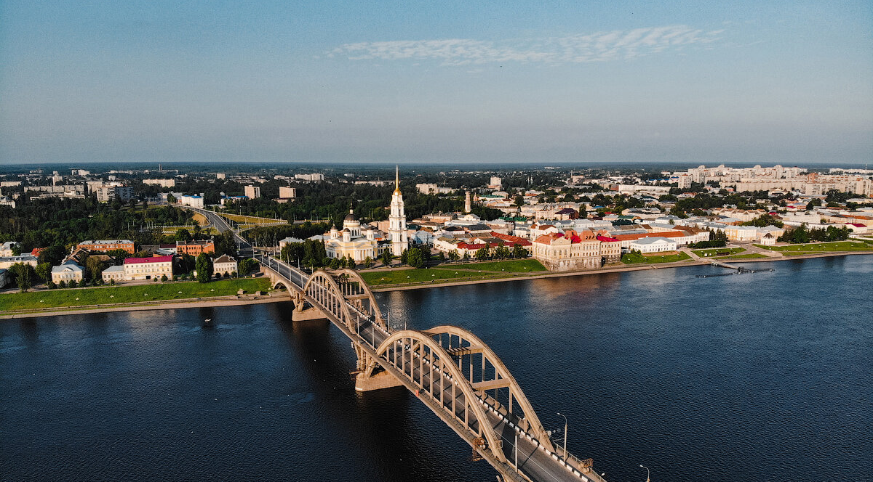
РЫБИНСК
современный город
на большой воде
Д.С. Рудаков
Глава городского округа город Рыбинск

Slide 2
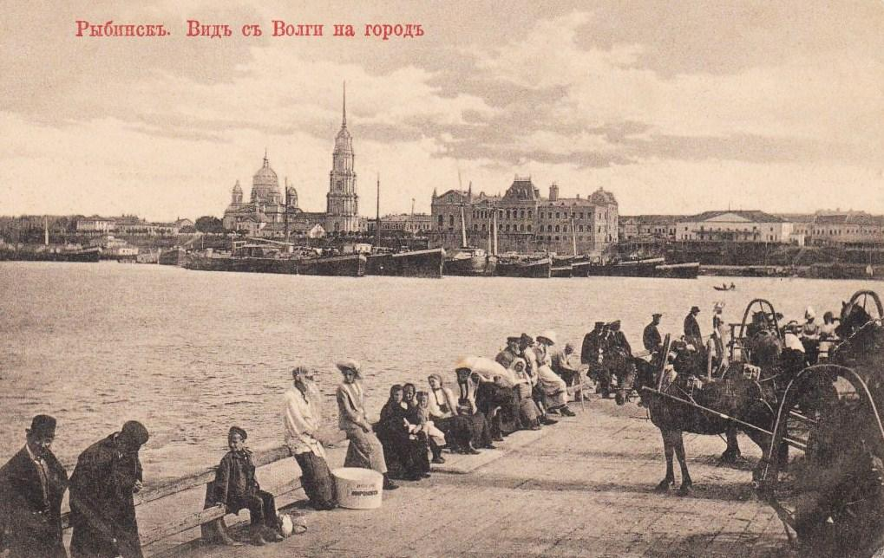

Slide 3
Стратегические ставки города сегодня
Создание условий для развития предприятий
Производство знаний
Молодежный культурный и интеллектуальный центр «Технополис Р»
Туризм
Развитие на внутренних и внешних рынках
Диверсификация экономики
Повышение туристической доступности города
Новые компетенции образования в части цифровизации под запросы промышленности
Рост имеющихся и привлечение новых компетенций
Территории развития
Создание комфортной городской среды, как пространства для полноценной коммуникации и жизни
Создание в центре города молодежного культурного и интеллектуального кластера
Развитие города как туристического центра внутри Золотого кольца
Развитие периферийных территории для привлечения инвесторов

Slide 4
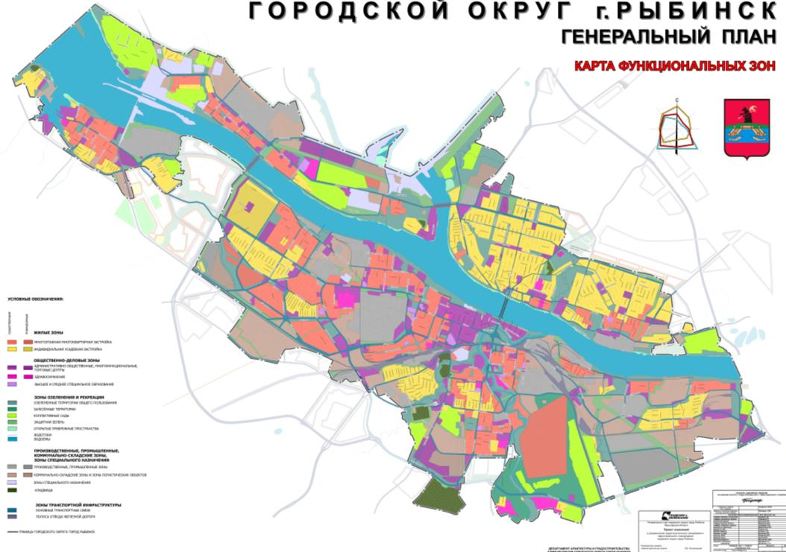
Вызовы/задачи современности
Зелёный
Пешеходный
Микромобильный
Комфортный
15-ти минутный город

Slide 5
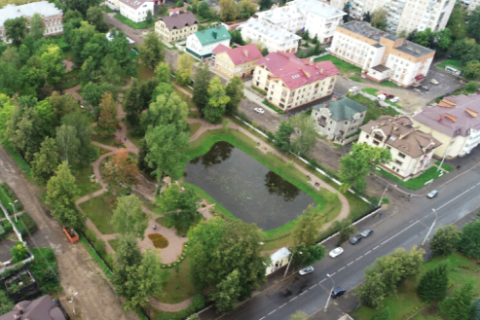
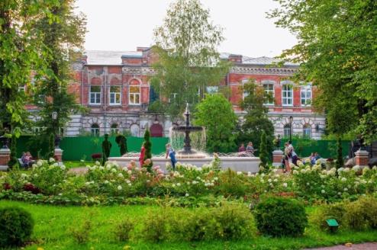
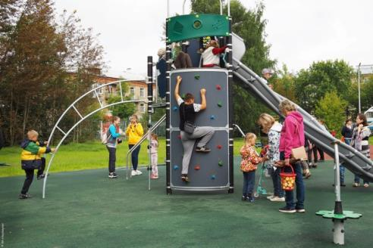
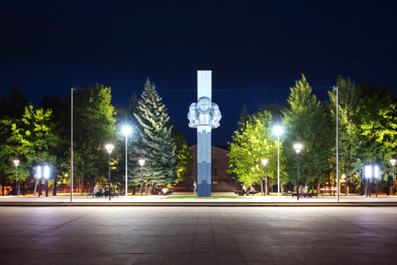
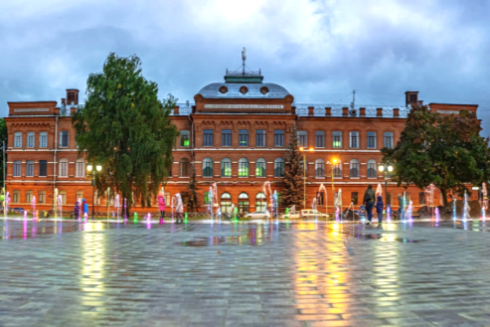
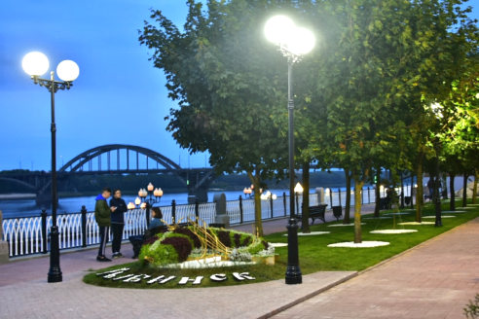
2016-2021. Город меняется для жителей

Slide 6
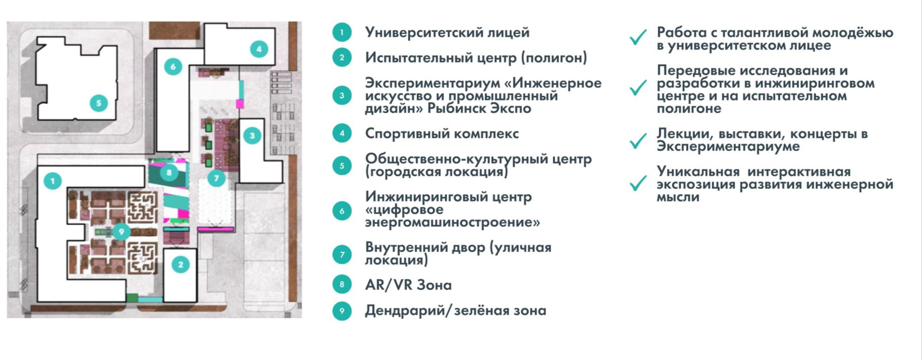
2022-2027. Молодежный культурный и интеллектуальный центр Технополис–Р точка притяжения смыслов в центре города (РГАТУ им.П.А.Соловьева)
Задача: вхождение РГАТУ в «передовые инженерные школы», создание кампуса
Поддержка
МИНОБР
ПЯО, ОМСУ
РОСТЕХ
ВЭБ
Стейкхолдеры
ШКОЛЬНИКИ, СТУДЕНТЫ, МОЛОДЫЕ СПЕЦИАЛИСТЫ
РОСТЕХ
РОСЭЛЕКТРОНИКА
РОСАТОМ

Slide 7
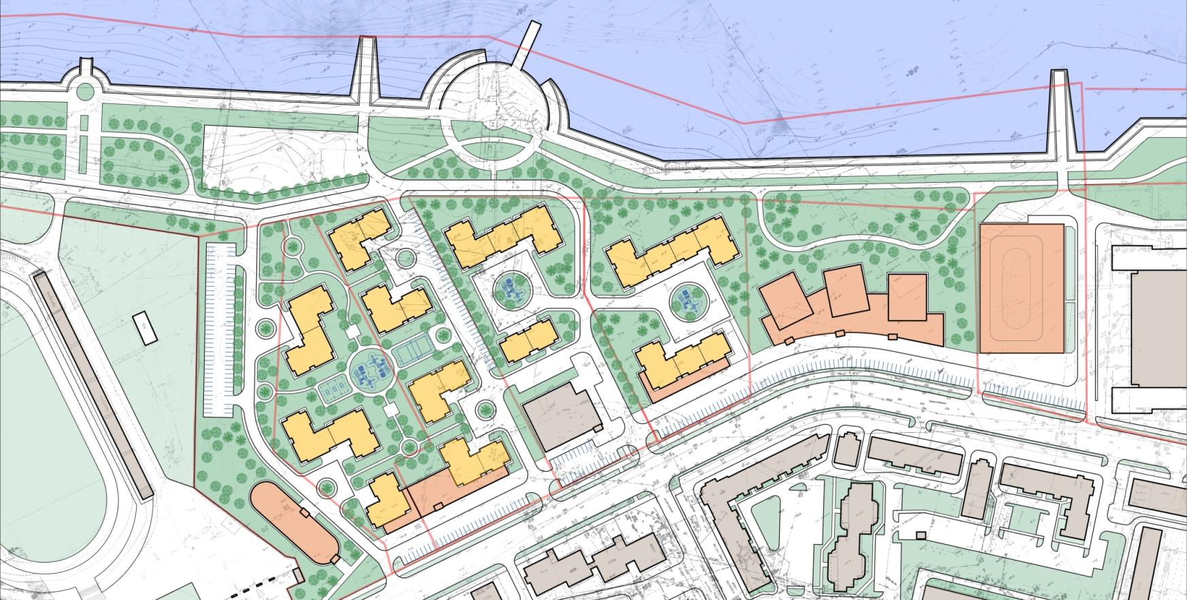
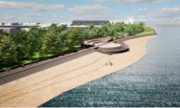
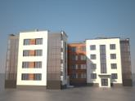
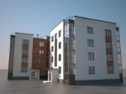
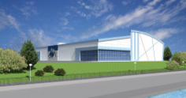
2022-2025. Новое спортивно-рекреационное и комфортное жилое пространство вдоль берега Волги (берегоукрепление+инфраструктура+жилье)
6
1
2
6
6
3
ЯХТ-КЛУБ
НАБЕРЕЖНАЯ
ЖИЛОЙ КОМПЛЕКС (4 ЭТАЖА)
МОЛОДЕЖНЫЙ АРТ-ЦЕНТР
ТРЕНИРОВОЧНЫЙ ЛЕДОВЫЙ КАТОК
ВЕЛОДОРОЖКИ
5
3
4
3

Slide 8
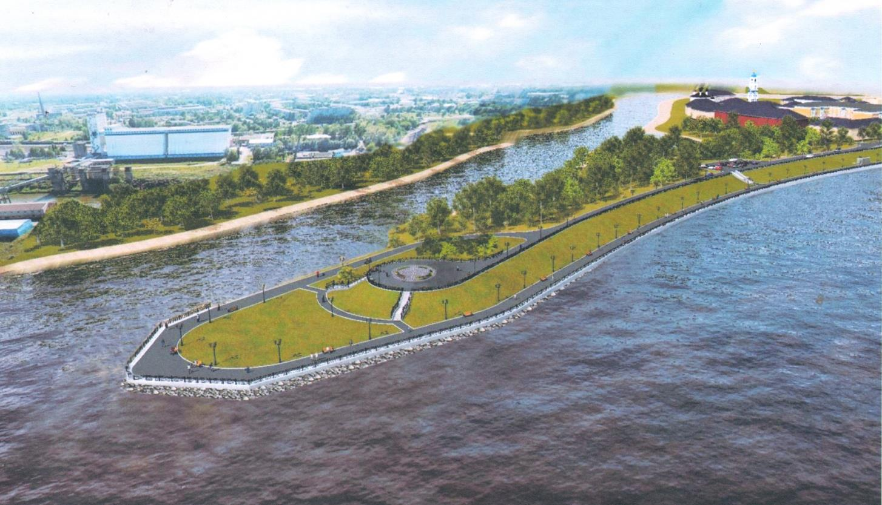
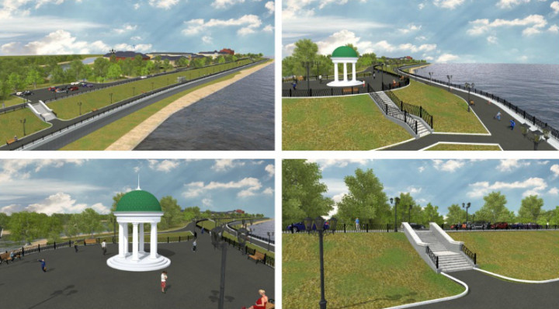
2022-2024. Продолжение благоустройства зеленой зоны в районе «Стрелки»
(Комплекс берегоукрепления завершен в 2021)
Возможности: закрепление локального и туристского кода центра города (Всероссийский конкурс лучших проектов туристского кода центра города, Нацпроект «Туризм и индустрия гостеприимства» - до 250млн.руб. на инфраструктуру комфорта купеческих кварталов центра
Мастер-планирование территории центра

Slide 9
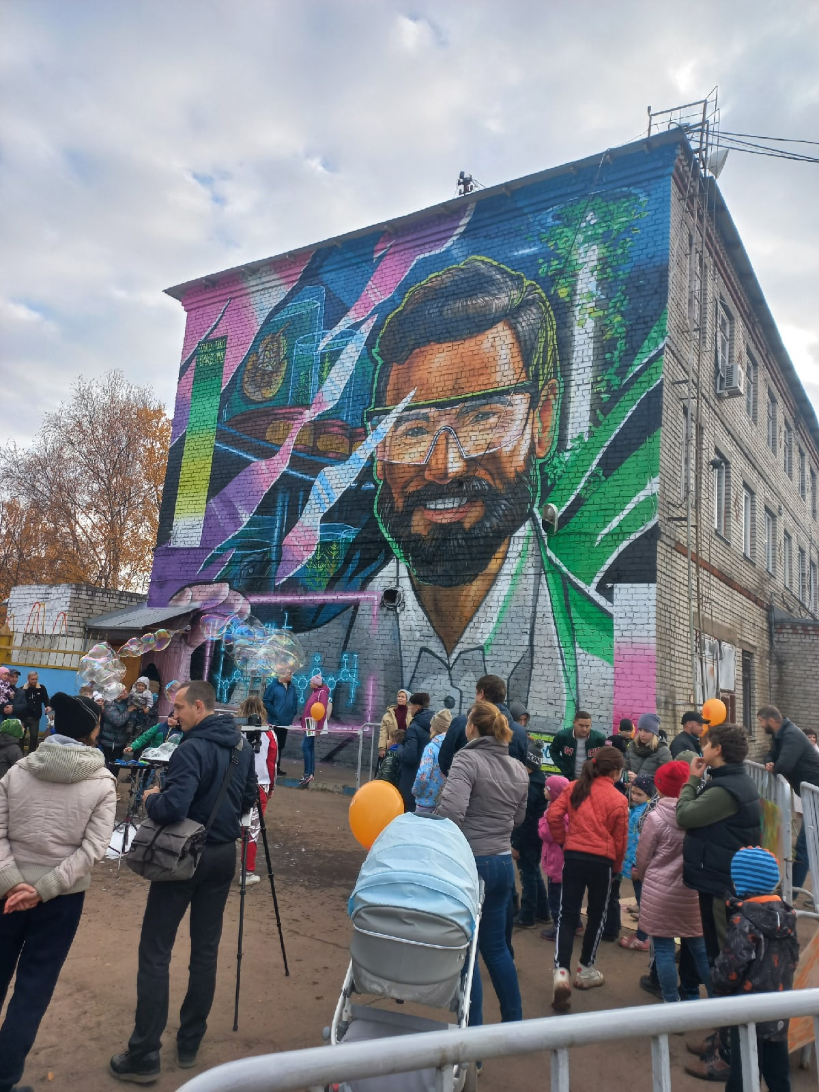
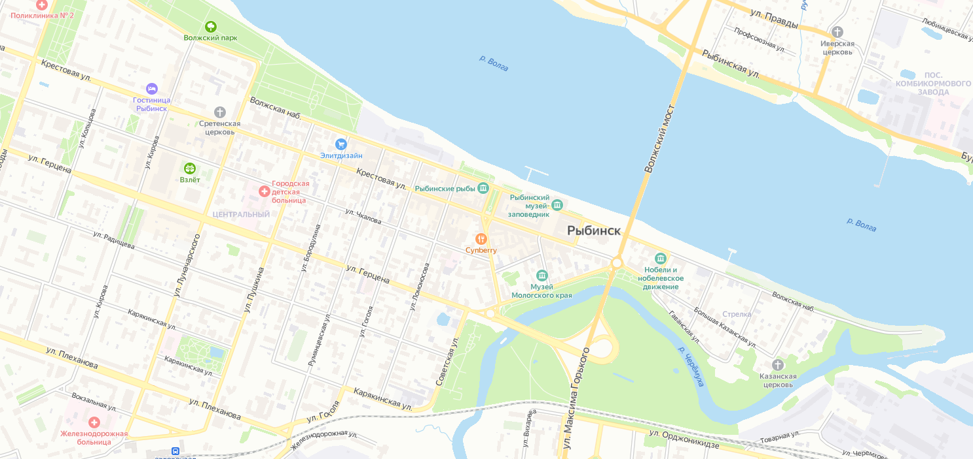
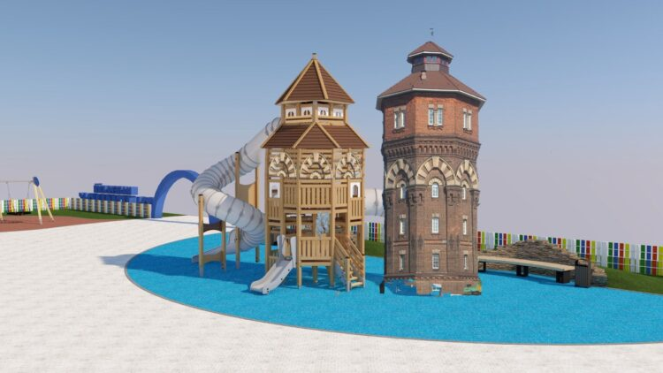
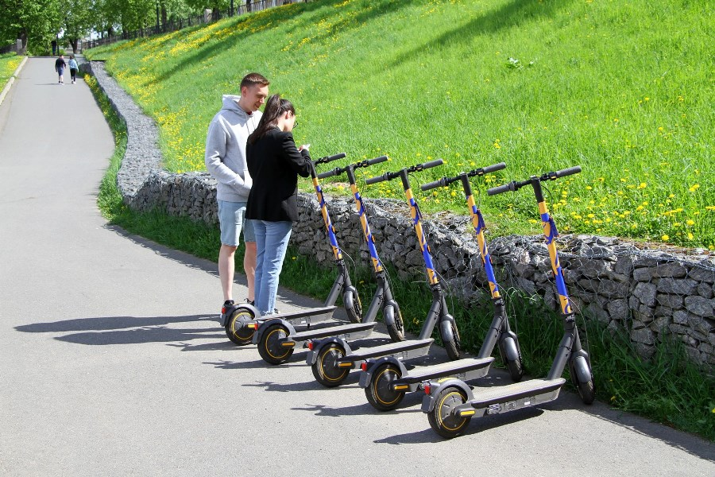
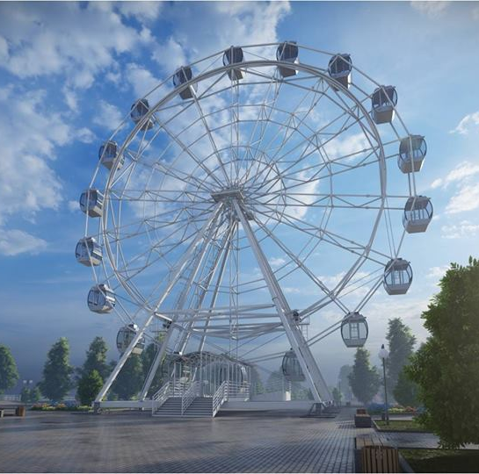
2020-2023. Современные городские пространства центра
Городская мобильность, комфорт, развлечения
2021
Возможности: создание единого пространства «Арт-берег» («Этно-кузня», креативный кластер «Мега-арт», наследие Бурлацкой больницы, «Цветные двери») с премиальной береговой линией (единственный пляж) за Волгой и видом на обновленный рыбинский «Лонг-Айленд» (Казанский конец)
2022
+ продолжение велодорожной инфраструктуры, связующей районы
+ строительство колеса обозрения
+ благоустройство 35 дворов (242млн.руб.) в 2022г.
+ реконструкция детского городка в Волжском парке (25млн.руб.)
2021
2022-23

Slide 10
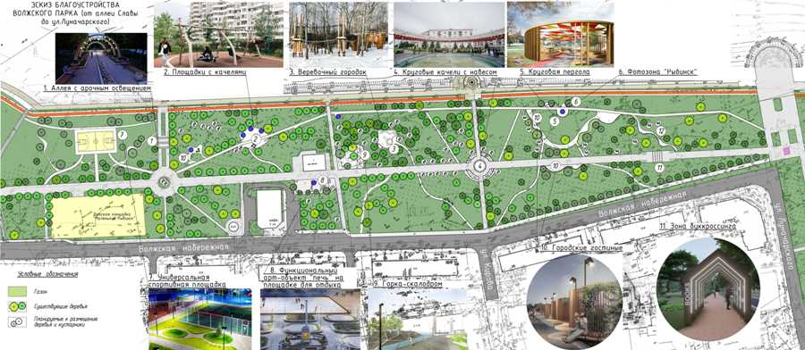
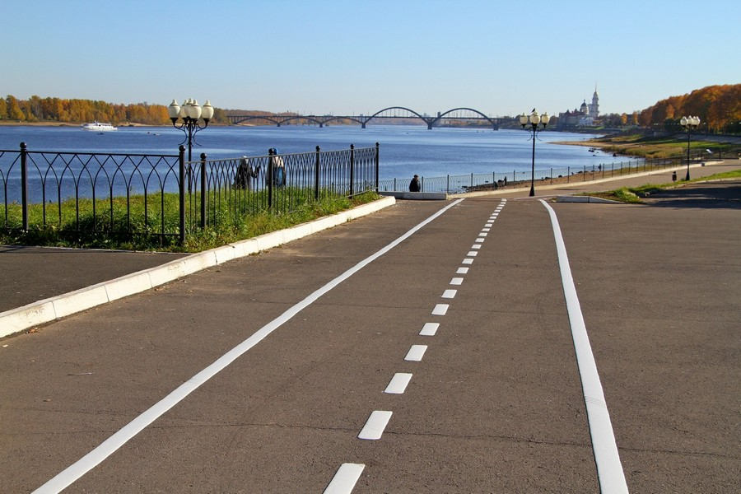
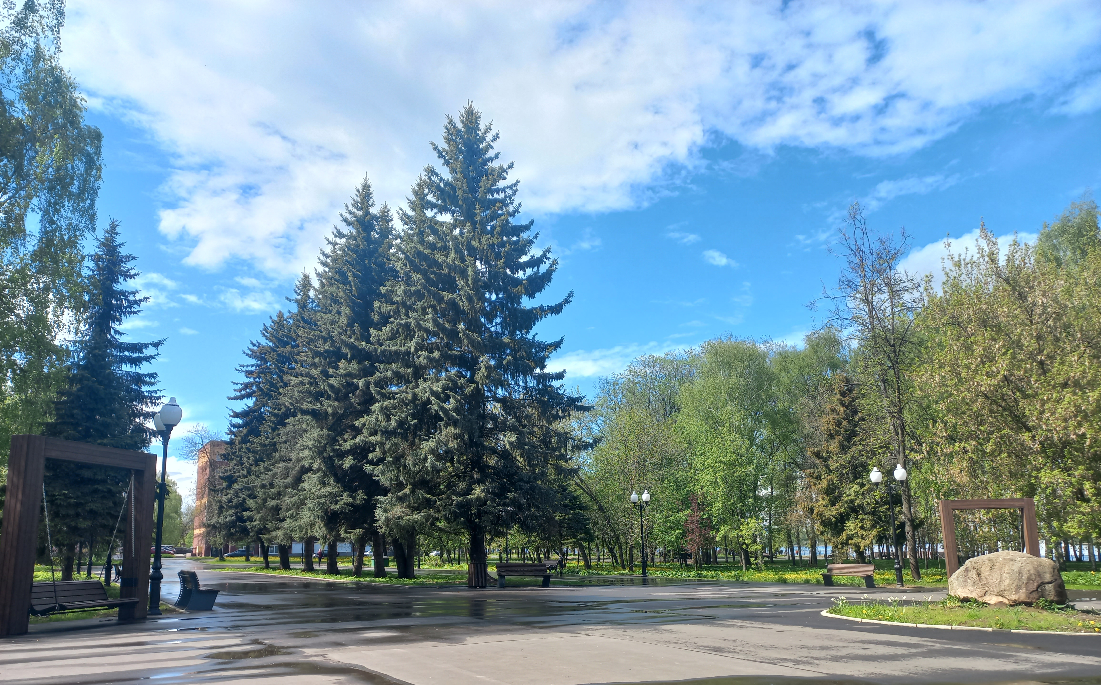
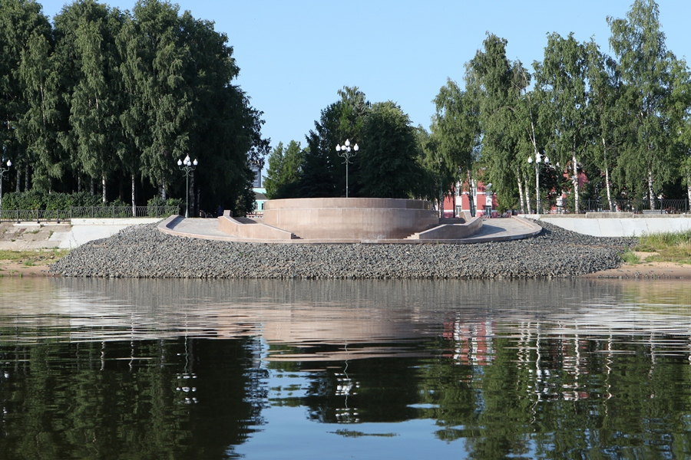
2023. Комплексное благоустройство Волжского парка

Slide 11
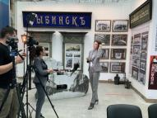
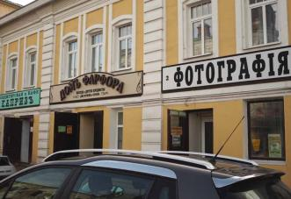
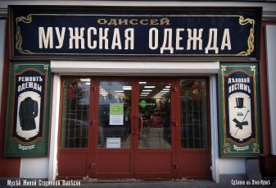
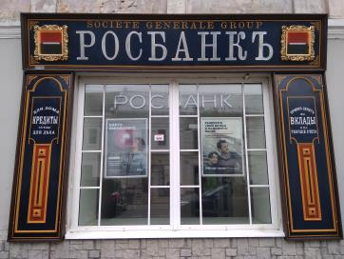
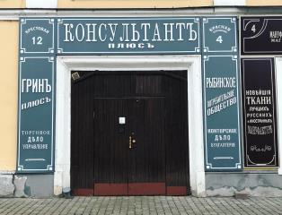
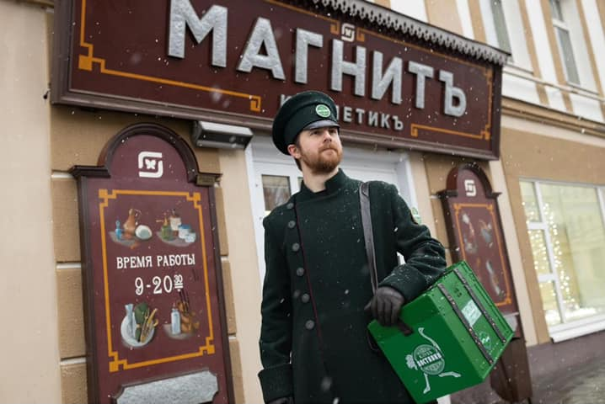
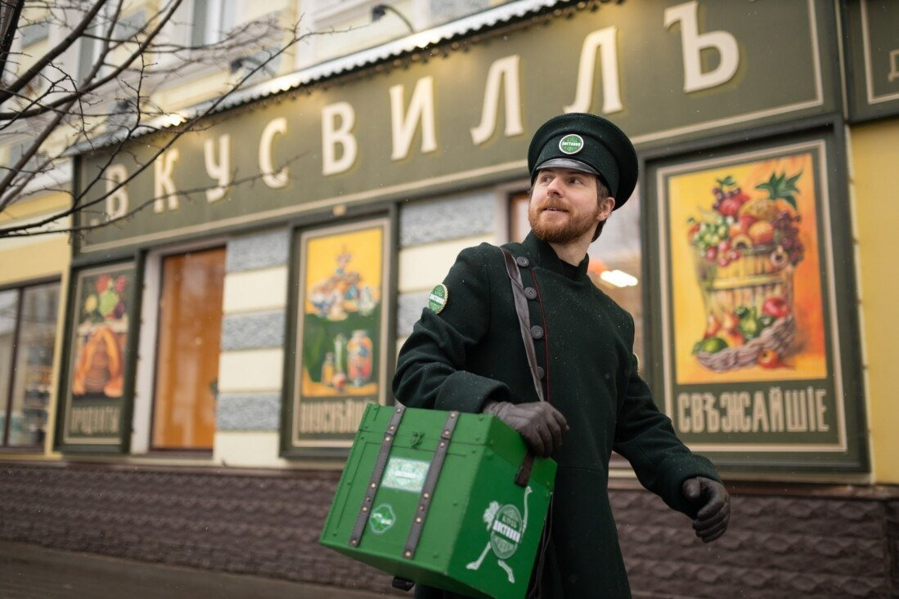
2020-2021. Музей живой исторической вывески – основа визуального кода центра
Лауреат конкурса «Звезда качества», «Лучшая торговая улица»,
серебряный знак международного архитектурного фестиваля «Зодчество`2021»
Сделано: Градостроительные регламенты
Динамика обновления фасадов
Включение локальных и сетевых игроков и брендов
Планы: расширение локального продукта
Мастер-планирование
Наполнение новыми бизнесами 47 купеческих кварталов

Slide 12
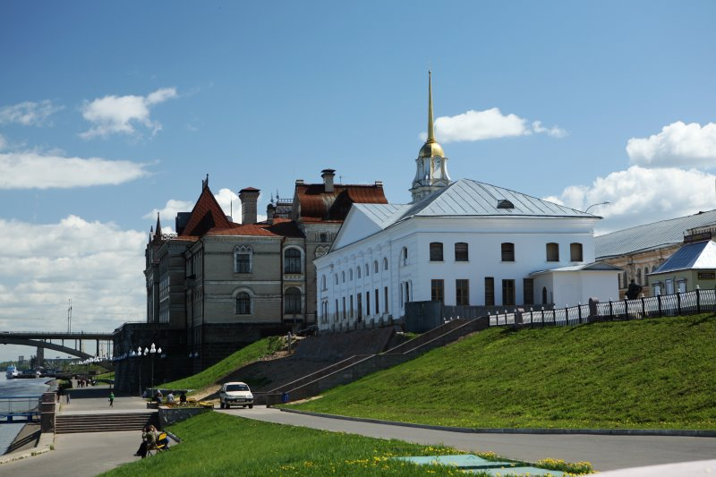
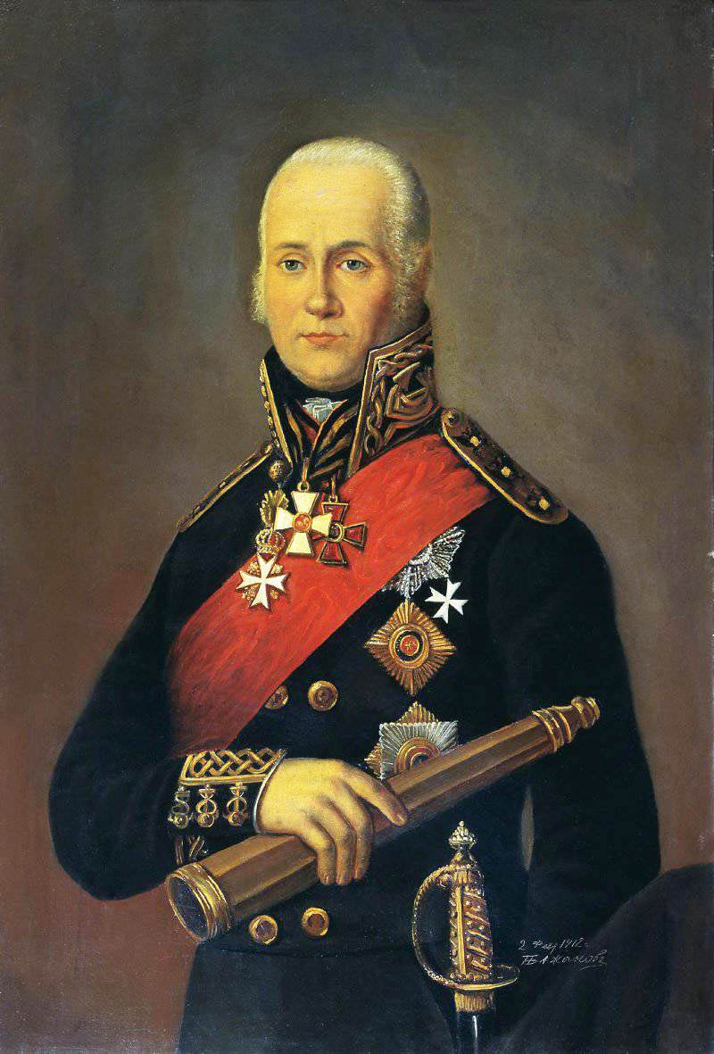
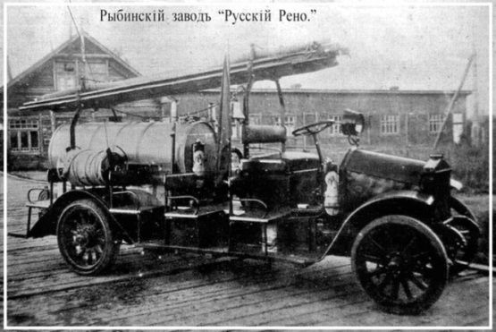
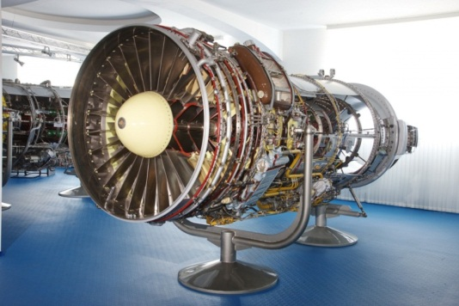
2022-2025. Создание современного экспозиционного центра в Лоцманской бирже
реконструкция здания
создание современного интерактивного экспоцентра
Ушаков-центр
создание туристическо-экскурсионного хаба

Slide 13
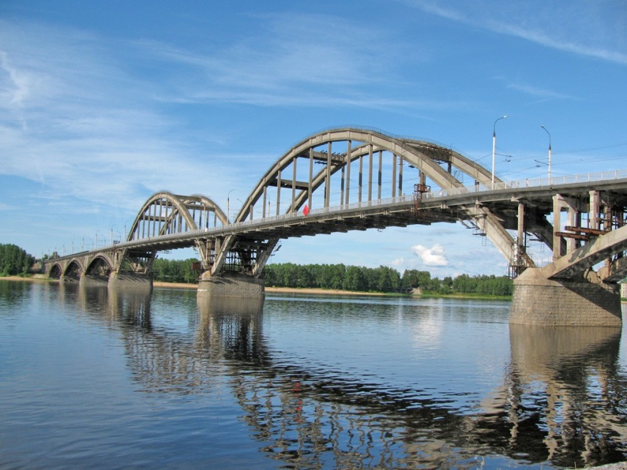
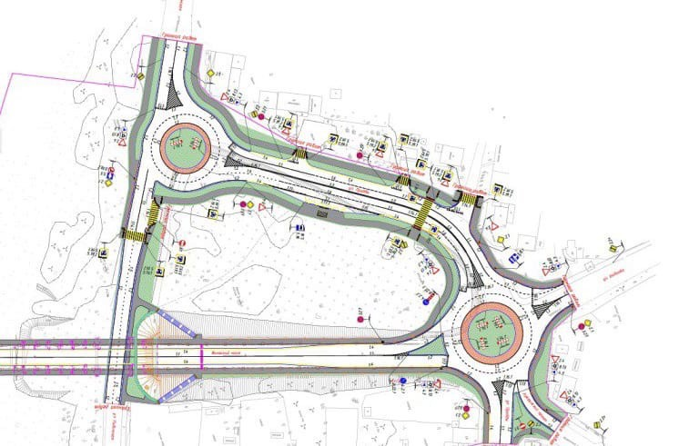
2022-2023. Реконструкция Волжского моста
восстановление мостовой инфраструктуры трассы Р-104
повышение надежности конструкции
совершенствование транспортной схемы
обеспечение комфортной взаимосвязи между берегами Волги

Slide 14
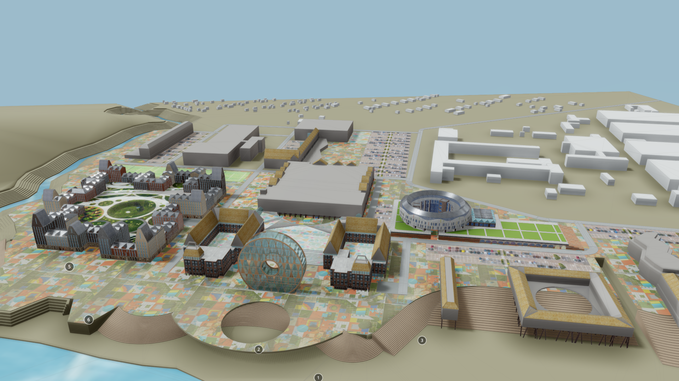
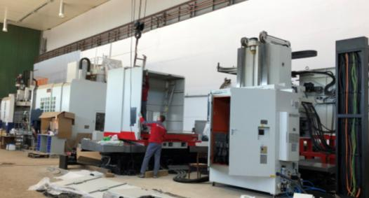
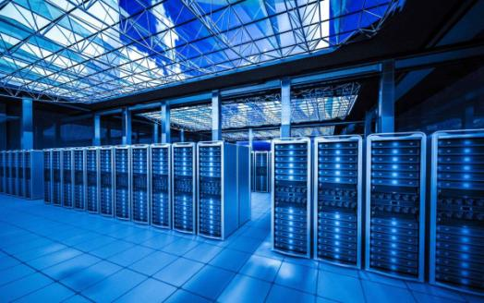
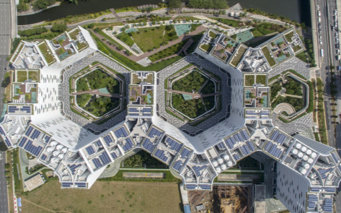
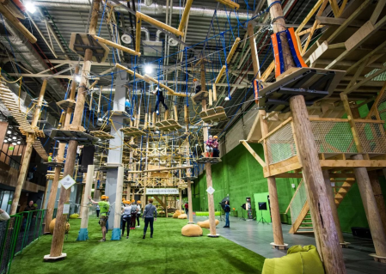
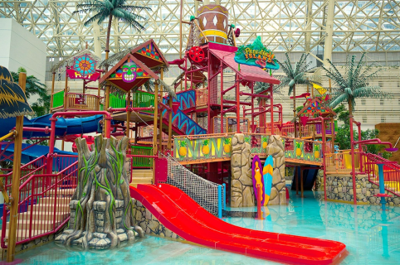
2020-2025. Редевелопмент промышленной территории
и создание современной экосреды «Уютный берег»
Технопарк.
Высокотехнологичное производство
(точное машиностроение) 25 000 кв.м.
Вертолетная площадка
Торговые, офисные площади, антикафе, кафе и рестораны
IT-рай
Дата-центр (высоко-производительное серверное и сетевое оборудование)
Парковая зона
Гостиница
Водные развлечения круглый год
Бассейн, детский аквапарк, бани, сауна, джакузи, флоатинг, спа центр, лодочная станция, причал и стоянка для яхт, водные лыжи, доски, кайтинг, катамараны и т.д.
Спортивно-развлекательный центр 15 000 кв.м.
Жилой комплекс площадью от 60 000 кв.м.

Slide 15
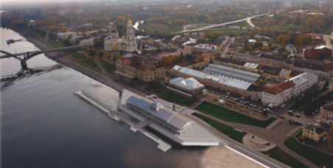
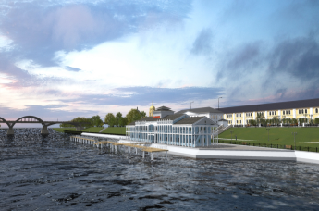
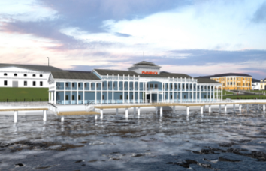
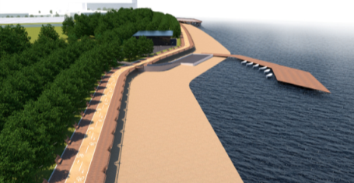
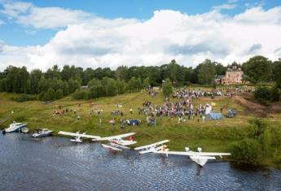
Проекты на перспективу Повышение доступности и привлекательности города
СТРОИТЕЛЬСТВО РЕЧНОГО ВОКЗАЛА
СОЗДАНИЕ ГИДРОАВИАПОРТА

Slide 16
Благодарю за внимание!
Дмитрий Рудаков
Глава городского округа город Рыбинск

